Slide 1
Bek Vokali - Tehnologijom do inkluzije
Mirko Milak, mag. edu. hist.
Maja Šutalo, učenica
Kiara Štefanac, učenica
Eron Moscarda, učenik
Rovinj, travanj 2024.
Centar za odgoj i obrazovanje „Vinko Bek”

Slide 2
Sadržaj:
1. Uvod
2. Maja Šutalo – podcast i društvene mreže
3. Kiara Štefanac – grafički tablet i AI
4. Eron Moscarda – 3D printer i tehnička oprema
5. Pitanja

Slide 3
1. UVOD
IZVOR: https://www.slidescarnival.com/ulysses-free-presentation-template/1790

Slide 4
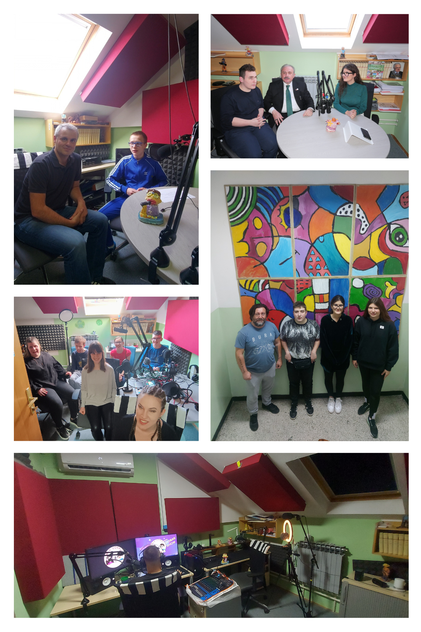
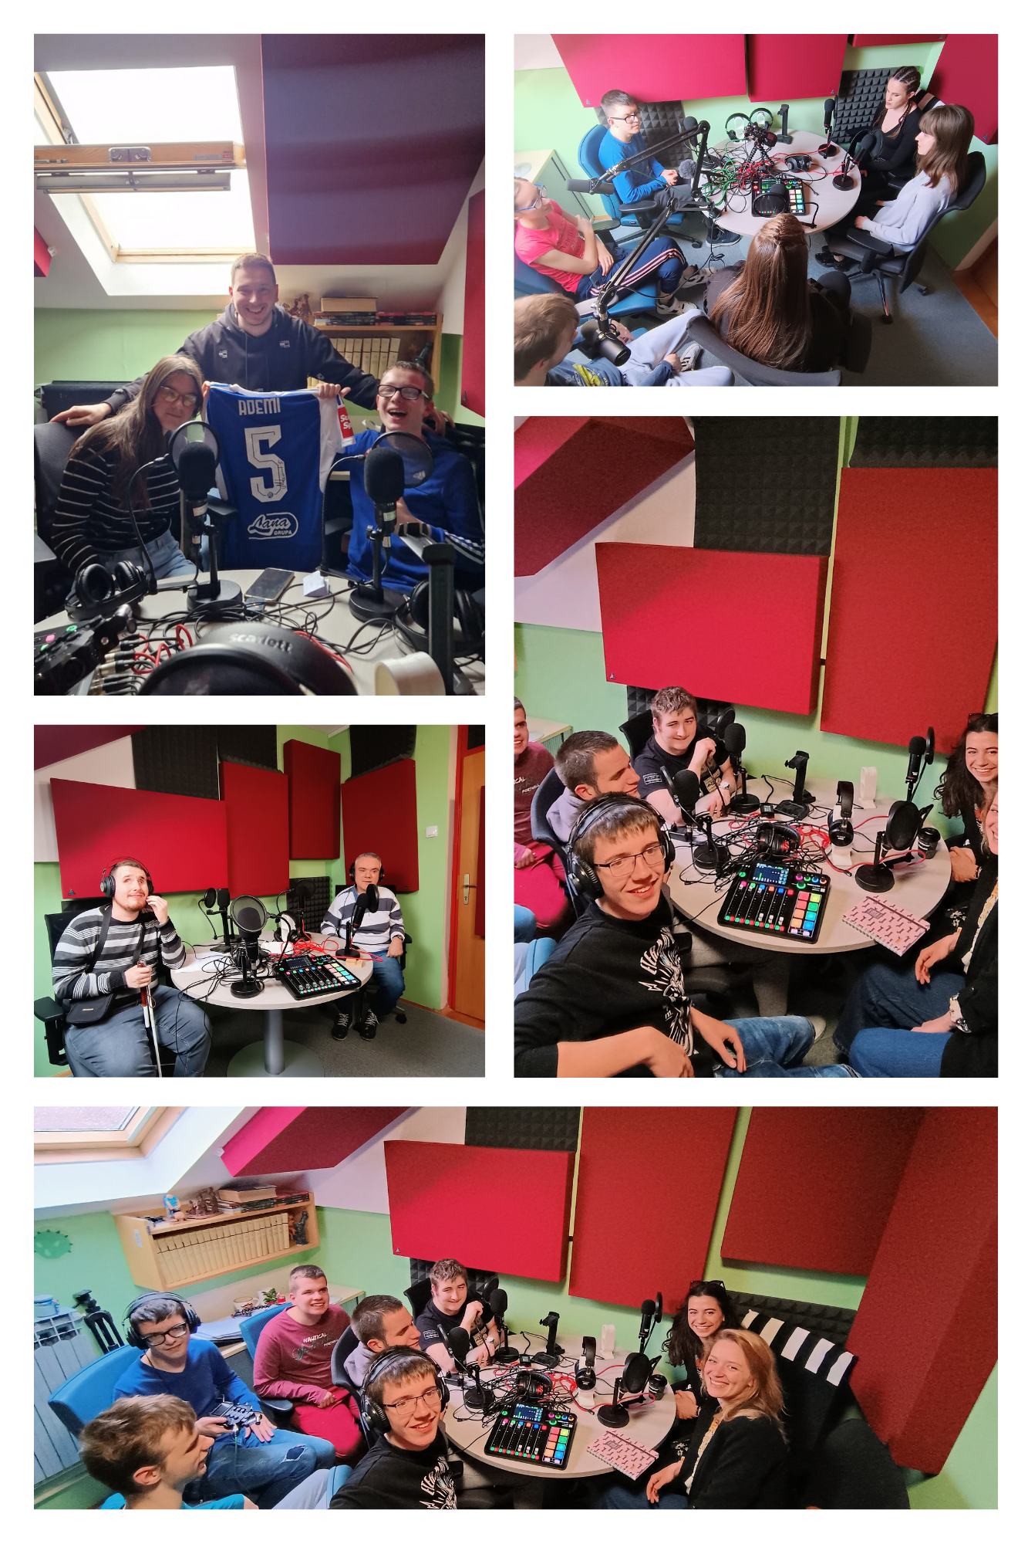
Bek Vokali
Multimedijska grupa Centra „Vinko Bek”

Slide 5
O nama:
Bek Vokali
Multimedijska grupa Centra „Vinko Bek”
Maja
Kiara
Eron
učenica 3. razreda
glas Beka
učenica 3. razreda
kreativna snaga
učenik 3. razreda
glavni tehničar

Slide 6
2. DUB -Događaji u Beku - podcast koji daje glas
IZVOR: https://www.freepik.com/free-photo/close-up-hand-taking-notes_12977098.htm#query=close-up-hand-taking-notes&position=1&from_view=search&track=sph

Slide 7
I naš glas se čuje!
Snimanje podcasta nam omogućava da širimo svijest o našim mogućnostima.

Slide 8
Kako je sve počelo?
prosinac 2021.

Slide 9
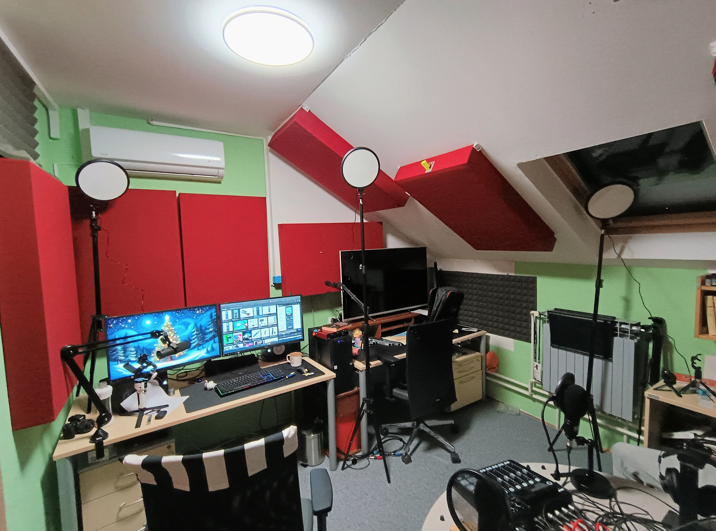
A kako izgleda danas?
travanj 2024.

Slide 10
Malo brojki
1. za sada snimljeno 70 epizoda u nepune dvije godine
2. 2 247 minuta sadržaja i 12 873 pogleda
3. snimili smo i film s audio-deskripcijom
4. naš Centar ima 15 učenika u srednjoj školi

Slide 11
Kako širimo glas o nama
1. YouTube
na službenom kanalu objavljujemo podcast
2. Instagram
pristupačno i popularno
3. službeni web Centra
4. Tik Tok?
profesor ne da ☹

Slide 12
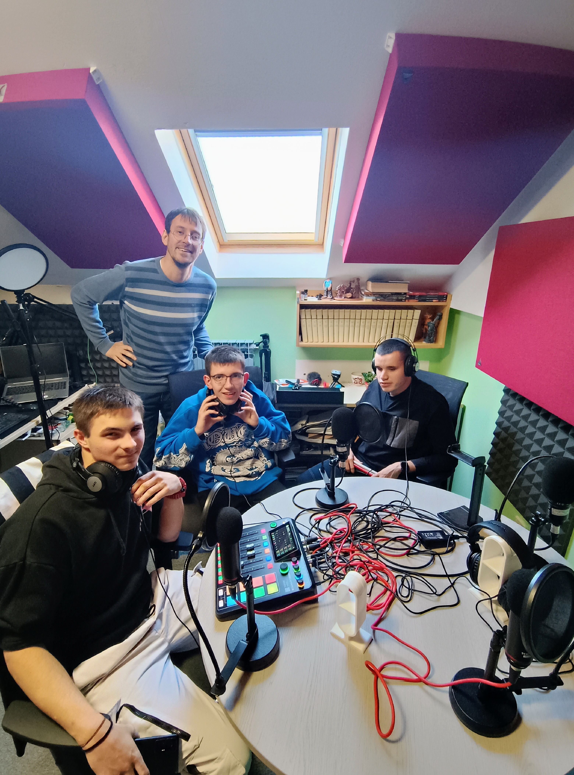
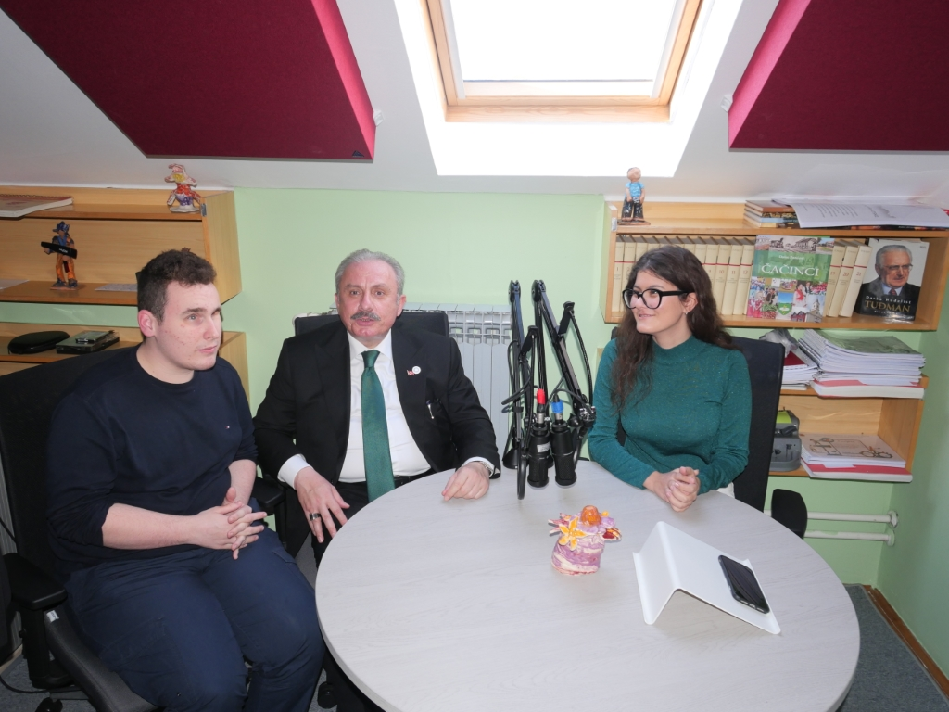
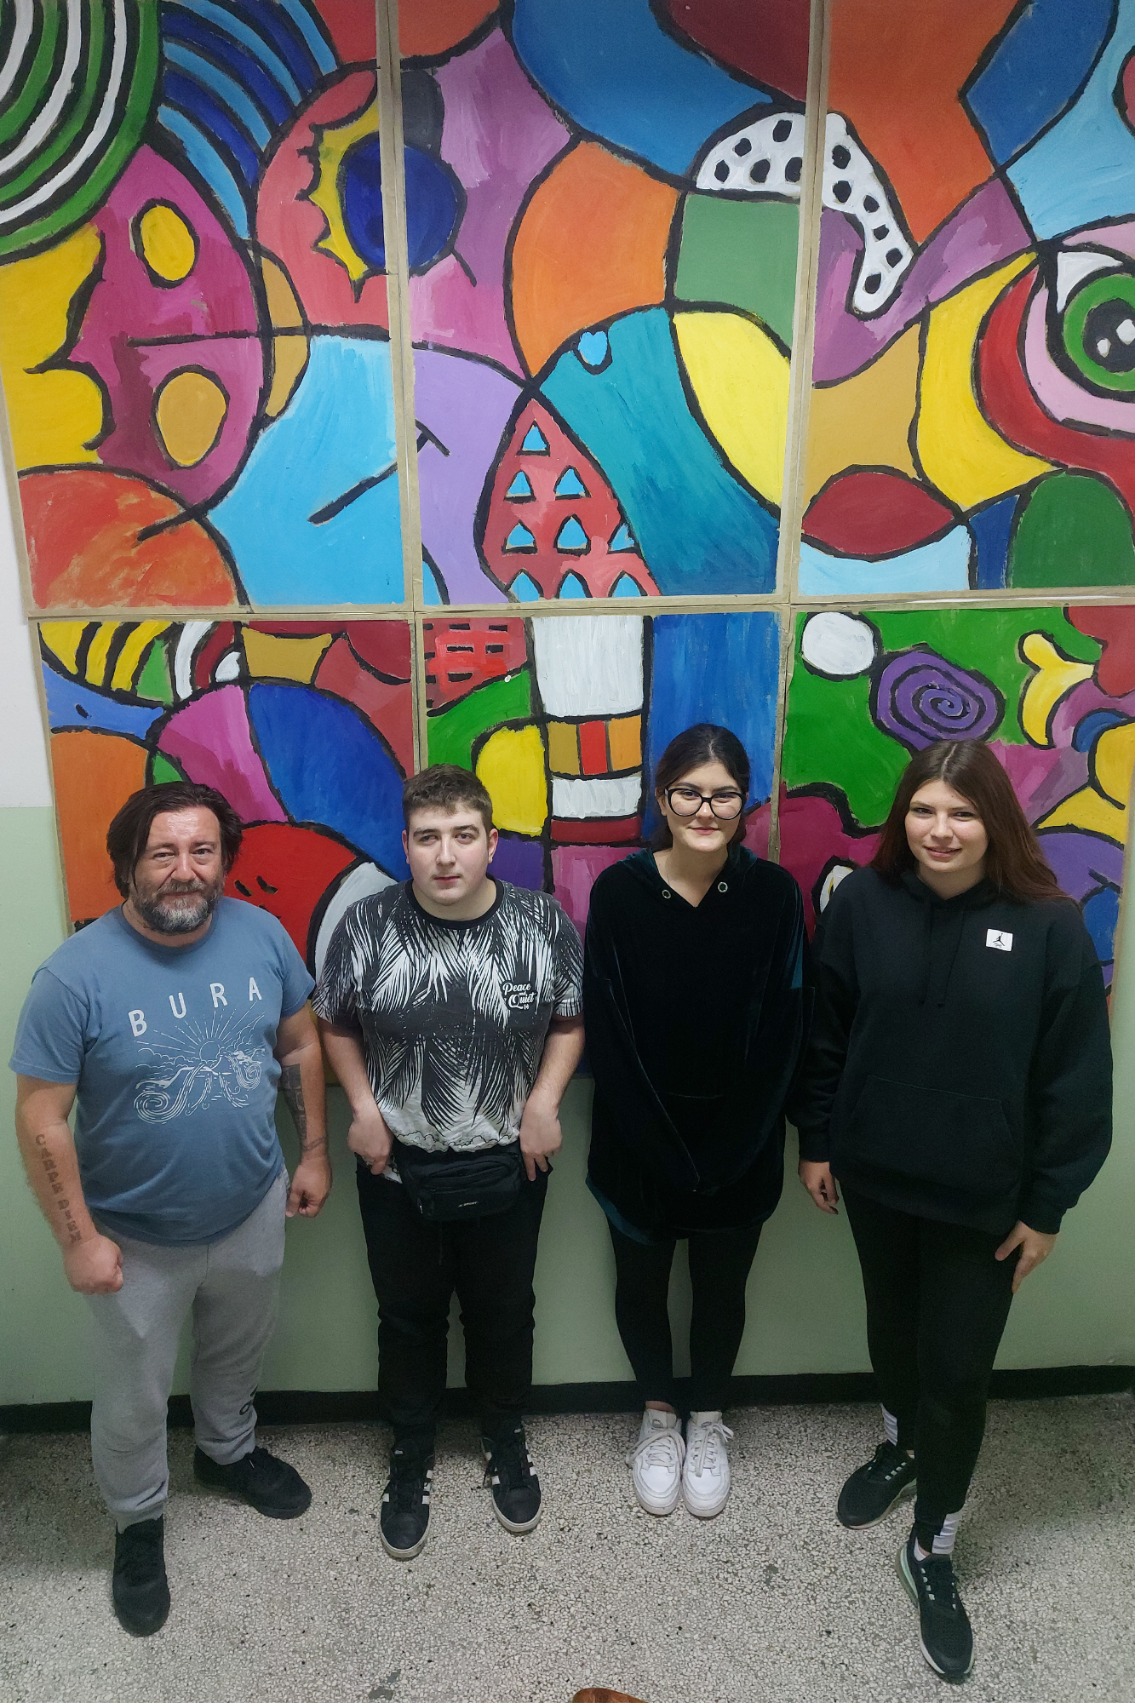
Poznatiji gosti
Predsjednik turskog parlamenta, Mustafa Sentop
Krešo iz Potjere
Kumovi
Mario Kovač

Slide 13
3. Grafički tablet i AI
IZVOR: https://www.freepik.com/free-photo/interior-design-graphic-designer-renovation-technology-concept-woman-working-with-color-samples-selection_1203100.htm#query=interior-design-graphic-designer-renovation-technology-concept-woman-working-with-color-samples-selection&position=0&from_view=search&track=sph

Slide 14
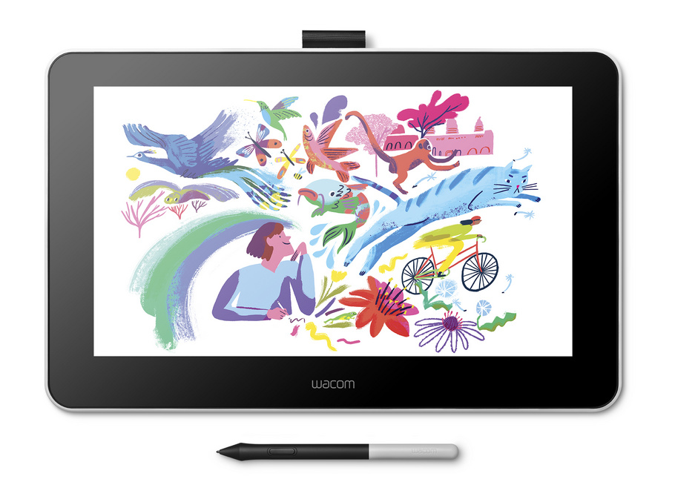
Grafički tablet
crtamo taktilne karte, ali i sve druge taktilne grafike
koristimo ga i za razonodu

Slide 15
Alati koje koristimo za rad
Besplatni i otvorenog koda
Scribus
Besplatan i otvorenog koda Scribus je program za stvaranje tiskanih materijala
Inkscape
Besplatan i otvorenog koda Inskcape je program za obradu vektorske grafike
Gimp
Besplatan i otvorenog koda Gimp je program za obradu slika
Affinity paket - plaćeno
uskoro na Canvi!

Slide 16
Um caruje
Touch Mapper
alat koji pomoću Google mapsa stvara taktilnu mapu ili mapu za 3D printer
nije savršen
potrebno je urediti detalje
ubrzava rad

Slide 17
4. 3D printer i ostala tehnika
IZVOR: https://www.freepik.com/free-photo/top-view-laptop-with-lock-key_18492303.htm#query=top-view-laptop-with-lock-key&position=1&from_view=search&track=sph

Slide 18
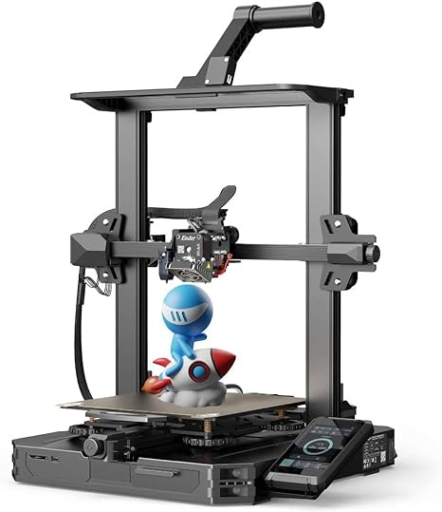
3D printer
Ender 3 s1 pro
odličan alat
koristiti se za izradu funkcionalnih pomagala
ali i za razonodu
printamo: natpise za vrata na brajici, kapice za ključeve, pomagala za rad u studiju
karte i pomagala za orijentaciju i kretanje

Slide 19
Alati koje koristimo za printanje
besplatan za nastavnike i učenike
jednogodišnja licenca koja se obnavlja
dizajniramo natpise na brajici
prilagođavamo postojeće 3D modele
Repozitoriji 3D modela
besplatni 3D modeli
na Printables možete potvrditi status edukatora i dobiti pristup posebnoj sekciji

Slide 20
Hvala na sudjelovanju!
Ako imate dodatnih pitanja ili komentara možete nas kontaktirati:
https://coovinkobek.hr/
mirko.milak@skole.hr
IZVOR: https://www.freepik.com/free-photo/boy-desk-with-cat-reading_7150694.htm#query=boy-desk-with-cat-reading&position=0&from_view=search&track=sph

